Slide 1


El Rol del Registro Argentino de Diálisis Crónica para la toma de decisiones
Sergio Miguel Marinovich

Slide 2
El Rol del Registro Argentino de Diálisis Crónica para la toma de decisiones
Trabajo científico riguroso y continuado en el tiempo (13 años de datos, desde 2004 hasta 2016).
Contiene precisas observaciones en las variables de mayor interés, permitiendo conocer la realidad en el campo de la Diálisis Crónica de nuestro país.
El estado de las variables presentadas en el Registro debería ser monitorizada por el Equipo de trabajo de cada Centro.
Permite compararse en forma cruda y/o ajustada con Argentina toda o sectorizada en la mayoría de las variables.
De esa comparación surge en el Equipo de Trabajo, la toma de decisiones para los cambios necesarios con el fin de mejorar los resultados (Oportunidad de Mejora).
El Registro permite a auditores, financiadores y funcionarios conocer la realidad de la DC en Argentina y consecuentemente tomar decisiones para que las variables fundamentales se optimicen, puesto que las mejoras en la actividad depende muchas veces de políticas de salud.

Slide 3
Registro Argentino de Diálisis Crónica 2016
Informe 2017
Instituto Nacional Central Único Coordinador de Ablación e Implante (INCUCAI)
Sociedad Argentina de Nefrología (SAN)
Autores:
Sergio Marinovich (SAN)
Liliana Bisigniano (INCUCAI)
Carlos Lavorato (SAN)
Daniela Hansen Krogh (INCUCAI)
Eduardo Celia (SAN)
Viviana Tagliafichi (INCUCAI)
Guillermo Rosa Diez (SAN)
Alicia Fayad (SAN)
Verónica Haber (INCUCAI)
Referencia sugerida para este Informe:
Marinovich S, Lavorato C, Bisigniano L, Hansen Krogh D, Celia E, Tagliafichi V, Rosa Diez G, Fayad A, Haber V : Registro Argentino de Diálisis Crónica SAN-INCUCAI 2016. Sociedad Argentina de Nefrología e Instituto Nacional Central Único Coordinador de Ablación e Implante. Buenos Aires, Argentina. 2017.
Disponible en
http://san.org.ar/2015/interesgeneral-documentos-registrodialisis.php
http://www.nefrodial.org.ar/registro.php

Slide 4
Registro Argentino de Diálisis Crónica
Sistema SINTRA del INCUCAI
Carga “on line” de Nuevos pacientes con IRCT que Ingresan a Diálisis Crónica (DRI), pacientes que cambian de Centro o vuelven de Trasplante fallido (DRIR), o pacientes que Egresan de Diálisis (DEM), desde 2004.
Carga “on line” de Centro o cambio de características del mismo, desde 2004.
Carga “on line” de Características clínicas-bioquímicas de pacientes prevalentes, desde 2010.
Comisión del Registro de Diálisis Crónica
Depuración y procesamiento de los datos, análisis bioestadísticos y emisión de Informe Anual

Slide 5
El 99% de los Centros de Diálisis Crónica de Argentina reportan Ingreso de pacientes a DC (DRI), Reingreso de Pacientes a DC (DRIR) y Egreso de Pacientes de DC (DEM).
El 94-98% de los Centros reportaron la Continuidad de práctica Dialítica (CPD) al sistema informático SINTRA dependiente del INCUCAI.
Por ende, se tiene registrada y en seguimiento a casi toda la población en DC de Argentina desde el año 2004 .
CENSO ANUAL DE DIÁLISIS CRÓNICA

Slide 6
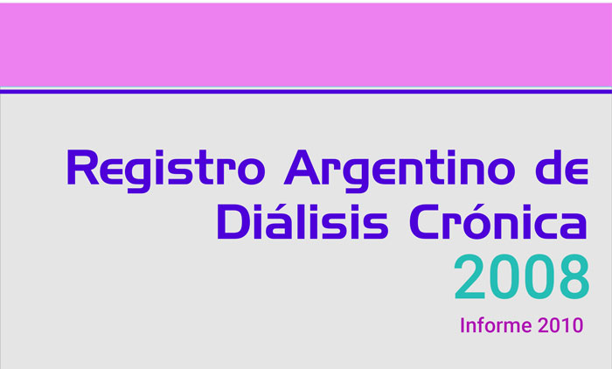
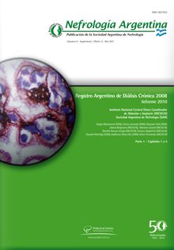




Slide 7
Evolución de las variables principales del
Registro Argentino de Diálisis Crónica 2004-2016
Incidencia y Prevalencia
Características de los Incidentes
Parámetros Clínicos y Bioquímicos de los Incidentes
Características de los Prevalentes
Parámetros Clínicos y Bioquímicos de los Prevalentes
Mortalidad y Supervivencia
Trasplante renal

Slide 8
Evolución de las variables principales del
Registro Argentino de Diálisis Crónica 2004-2016
Incidencia y Prevalencia
Características de los Incidentes
Parámetros Clínicos y Bioquímicos de los Incidentes
Características de los Prevalentes
Parámetros Clínicos y Bioquímicos de los Prevalentes
Mortalidad y Supervivencia
Trasplante renal

Slide 9
4
INCIDENTES :
Pacientes que inician Diálisis Crónica por primera vez en su vida en un año dado.
PREVALENTES PUNTUALES:
Pacientes que están en Diálisis Crónica en un día de un año dado. Por convención se elige el 31 de Diciembre.
PREVALENTES ANUALES:
Pacientes que están en Diálisis Crónica en todo el año o parte del año.
6; 7 año anterior
11
Fallece
Fallece
Cambio Centro
Trasplante
Fallece

Slide 10
Número de Pacientes
GRÁFICO 5a: NÚMERO DE PACIENTES INCIDENTES EN DC

Slide 11
GRÁFICO 5b: TASAS BRUTAS DE INCIDENCIA EN DC EN ARGENTINA
Con intervalo de confidencia del 95%.

Slide 12
GRÁFICO 5c: TASAS AJUSTADAS DE INCIDENCIA EN DC EN ARGENTINA
Con intervalo de confidencia del 95%. Pacientes ingresados a DC por primera vez en su vida
en los años respectivos. Estandarización indirecta por Edad y Sexo. Referente 2005

Slide 13
GRÁFICO 6: TASAS AJUSTADAS DE INCIDENCIA EN DC AÑO 2016
ESTANDARIZACIÓN POR EDAD Y SEXO . MEDIAS E INTERVALO DE CONFIANZA DEL 95%

Slide 15
2016

Slide 16
Número de Pacientes
GRÁFICO 1: PREVALENTES PUNTUALES EN DIÁLISIS CRÓNICA EN ARGENTINA
AL 31 DE DICIEMBRE DE CADA AÑO

Slide 17
GRÁFICO 2a: TASAS BRUTAS DE PREVALENCIA PUNTUAL EN DC EN ARGENTINA
Con intervalo de confidencia del 95%. Pacientes en DC al 31 de Diciembre de cada año

Slide 18
GRÁFICO 2b: TASAS AJUSTADAS DE PREVALENCIA PUNTUAL EN DC EN ARGENTINA
Con intervalo de confidencia del 95%. Pacientes en DC al 31 de Diciembre de cada año.
Estandarización Indirecta por Edad y Sexo. Referente 2005

Slide 19
GRÁFICO 3: TASAS AJUSTADAS DE PREVALENCIA EN DC 2016
ESTANDARIZACIÓN POR EDAD Y SEXO . MEDIAS E INTERVALO DE CONFIANZA DEL 95 %

Slide 21
PACIENTES POR
MILLÓN HABITANTES
MAS DE 900
800-900
700-800
600-700
500-600
400-500
MENOS DE 400
2005
2016
GRÁFICO 4b: PREVALENCIA PUNTUAL EN DC EN ARGENTINA
TASAS AJUSTADAS POR EDAD Y SEXO

Slide 22
r = 0.7941
r² = 0.6306
p = 0.000
GRÁFICO 8: CORRELACIÓN ENTRE TASAS AJUSTADAS DE INCIDENCIA Y TASAS AJUSTADAS DE PREVALENCIA EN DC. PROVINCIAS ARGENTINAS
TRIENIO 2014- 2016

Slide 23
Evolución de las variables principales del
Registro Argentino de Diálisis Crónica 2004-2016
Incidencia y Prevalencia
Características de los Incidentes
Parámetros Clínicos y Bioquímicos de los Incidentes
Características de los Prevalentes
Parámetros Clínicos y Bioquímicos de los Prevalentes
Mortalidad y Supervivencia
Trasplante renal

Slide 24
Edad promedio en Incidentes en DC (en años) con IC95%

Slide 25
EDAD AL INGRESO (AÑOS)
GRAFICO 13. EDAD PROMEDIO DE INCIDENTES 2016 POR PROVINCIAS
CON INTERVALO DE CONFIANZA DEL 95%

Slide 26
2016
GRÁFICO 9a : TASAS DE INCIDENCIA EN DC POR GRUPOS QUINQUENALES DE EDAD

Slide 27
VARONES
MUJERES
GRÁFICO 11: TASAS INCIDENCIA EN DC EN ARGENTINA CON INTERVALOS DE CONFIDENCIA DEL 95% EN LOS DIFERENTES SEXOS

Slide 28
TASA (Pacientes/millón hab./año)
F. RELATIVA (% del Total de Incidentes)
58.7
N. DIABÉTICA
36.0
N. DIABÉTICA
NEFROANGIOESCLEROSIS
NEFROANGIOESCLEROSIS
DESCONOCIDA
DESCONOCIDA
GLOMERULONEFRITIS
GLOMERULONEFRITIS
OBSTRUCTIVA
OBSTRUCTIVA
POLIQUISTOSIS
POLIQUISTOSIS
GRÁFICO 15: INCIDENCIA EN DC. PRINCIPALES ETIOLOGÍAS DE IRD

Slide 29
NEFROPATÍA DIABETICA
2014-2016

Slide 30
GRÁFICO 17a : CRECIMIENTO ENTRE 2 PERÍODOS DE LAS TASAS DE INCIDENCIA EN DC POR NEFROPATÍA DIABÉTICA EN PROVINCIAS ARGENTINAS

Slide 31
r = 0.8071
r² = 0.6515
p = 0.000
GRÁFICO 17b: CORRELACIÓN ENTRE TASAS BRUTAS DE INCIDENCIA EN DC POR NEFROPATÍA DIABÉTICA Y TASAS BRUTAS DE INCIDENCIA EN DC POR TODAS LAS CAUSAS EN PROVINCIAS DE ARGENTINA. TRIENIO 2014-2016. TASAS EN NUEVOS PACIENTES POR MILLÓN DE HABITANTES/AÑO

Slide 32
3.8%
3.9%
4.3%
4.9%
5.0%
5.4%
5.7%
6.0%
3.1%
2.3%
3.2%
2.7%
3.4%
GRÁFICO 21: PRIMERA MODALIDAD DIALÍTICA EN INCIDENTES 2004-2016

Slide 33
GRÁFICO 23a. PORCENTAJE DE PACIENTES INCIDENTES EN PERITONEAL
POR GRUPOS DE EDAD EN DISTINTOS PERÍODOS

Slide 34
GRÁFICO 23b. PORCENTAJE DE PACIENTES INCIDENTES EN DIÁLISIS PERITONEAL COMO PRIMERA MODALIDAD . POR PROVINCIA DE RESIDENCIA DEL CENTRO DE DC

Slide 35
Evolución de las variables principales del
Registro Argentino de Diálisis Crónica 2004-2016
Incidencia y Prevalencia
Características de los Incidentes
Parámetros Clínicos y Bioquímicos de los Incidentes
Características de los Prevalentes
Parámetros Clínicos y Bioquímicos de los Prevalentes
Mortalidad y Supervivencia
Trasplante renal

Slide 36
GRÁFICO 25a : HEMATOCRITO INICIAL PROMEDIO EN LOS PACIENTES INCIDENTES EN DC

Slide 37
GRÁFICO 26: PORCENTAJE DE PACIENTES CON ALBUMINEMIA MENOR A 3.5 GRAMOS/DECILITRO AL INGRESO A DC

Slide 38
INFRAPESO
PESO NORMAL
SOBREPESO
OBESIDAD
GRÁFICO 27b: Evolución en el tiempo de las Categorías de IMC
en pacientes Incidentes en DC. Frecuencia relativa

Slide 39
Sigue siendo muy preocupante, como denunciamos en ediciones anteriores, el porcentaje de desconocimiento de la serología viral de los pacientes reportados en el DRI (Formulario para Nuevos pacientes) del SINTRA y que utilizamos en este Informe: En 2016 (con cifras semejantes en años previos) se responde Desconoce en el 13% del total de los pacientes en la sección Serología para HBsAg, en el 11% para AcHVC y en el 3.4% para AcHIV.
Sabiendo que es obligatoria la realización de estas pruebas a todo paciente que inicia DC, no entendemos esta altísima tasa de desconocimiento.

Slide 40
PORCENTAJE DE LOS INCIDENTES EN DC QUE FUERON VACUNADOS ANTI HEPATITIS B (COMPLETA O INCOMPLETA) AL INICIO DEL TRATAMIENTO
Por año de Ingreso

Slide 41
P = 0,000
P = 0,000
P = 0,000
P = 0,000
GRÁFICO 28a: PRIMER ACCESO VASCULAR PARA HEMODIÁLISIS CRÓNICA SEGÚN AÑO DE INGRESO. FRECUENCIAS RELATIVAS (%)

Slide 42
CATÉTER TRANSITORIO
% DE PACIENTES
80 o más
75-79
70-74
60-69
59 o menos
GRÁFICO 28b: PORCENTAJE DE PACIENTES UTILIZANDO CATÉTER TRANSITORIO COMO PRIMER ACCESO PARA HD. PERIODO 2013-16

Slide 43
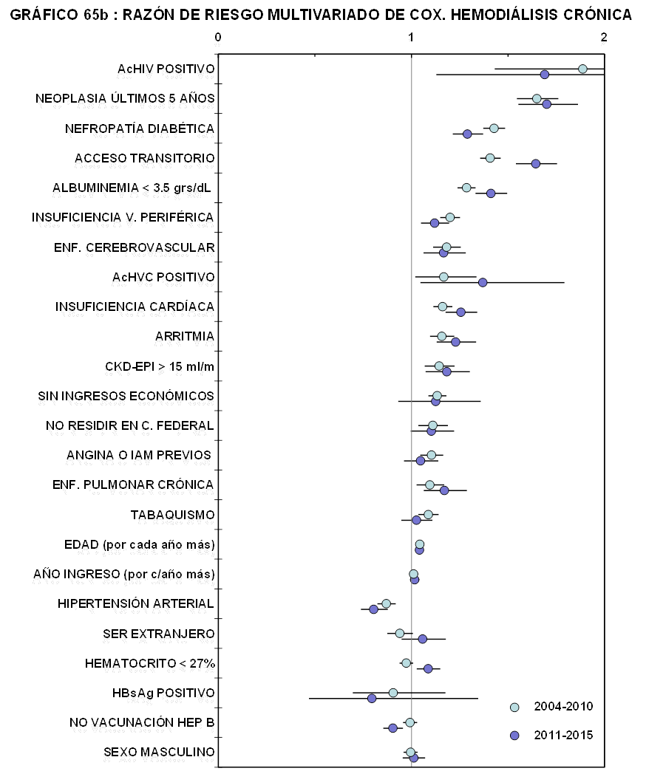

Slide 44
Evolución de las variables principales del
Registro Argentino de Diálisis Crónica 2004-2016
Incidencia y Prevalencia
Características de los Incidentes
Parámetros Clínicos y Bioquímicos de los Incidentes
Características de los Prevalentes
Parámetros Clínicos y Bioquímicos de los Prevalentes
Mortalidad y Supervivencia
Trasplante renal

Slide 45
Edad promedio en Prevalentes puntuales con IC95%

Slide 46
VARONES
MUJERES
GRÁFICO 31: TASAS PREVALENCIA EN DC EN ARGENTINA CON INTERVALOS DE CONFIDENCIA DEL 95% EN LOS DIFERENTES SEXOS

Slide 47
EDAD AL 31/12/2016 (AÑOS)
GRAFICO 34a. EDAD MEDIA DE PREVALENTES PUNTUALES 2016. POR PROVINCIAS
CON INTERVALO DE CONFIANZA DEL 95%

Slide 48
GRÁFICO 34b. PORCENTAJE DE PACIENTES PREVALENTES PUNTUALES EN DC
CON ≥ 65 AÑOS. 2014-2016. POR PROVINCIA DE RESIDENCIA DEL PACIENTE

Slide 49
GRÁFICO 34c. PORCENTAJE DE PACIENTES PREVALENTES PUNTUALES EN DC
CON ≥ 80 AÑOS. 2014-2016. POR PROVINCIA DE RESIDENCIA DEL PACIENTE

Slide 50
4.4%
4.0%
4.0%
4.2%
4.9%
5.2%
5.4%
5.8%
6.0%
6.1%
4.1%
4.0%
3.9%
GRÁFICO 36: MODALIDAD DIALÍTICA EN PREVALENTES PUNTUALES. 2004-2016

Slide 51
GRÁFICO 38: EVOLUCIÓN DE LA PREVALENCIA EN DIÁLISIS PERITONEAL EN DIFERENTES GRUPOS DE EDAD

Slide 52
GRÁFICO 39. PORCENTAJE DE PACIENTES PREVALENTES PUNTUALES EN DIÁLISIS PERITONEAL. POR PROVINCIA DE RESIDENCIA DEL CENTRO DE DC

Slide 53
Evolución de las variables principales del
Registro Argentino de Diálisis Crónica 2004-2016
Incidencia y Prevalencia
Características de los Incidentes
Parámetros Clínicos y Bioquímicos de los Incidentes
Características de los Prevalentes
Parámetros Clínicos y Bioquímicos de los Prevalentes
Mortalidad y Supervivencia
Trasplante renal

Slide 54
Parámetros clínicos y bioquímicos de los Prevalentes anuales en DC
En los siguientes apartados presentamos las principales variables clínicas y bioquímicas de los pacientes prevalentes anuales en DC de Argentina, así como también el tratamiento efectuado. Estos datos fueron extraídos de la Constancia de Práctica Dialítica (CPD) puesta en vigencia a partir del año 2011.
Se registraron las variables de 22837 pacientes prevalentes anuales de 2010, representando el 71.3% del total (32038).
Desde el año 2011, la participación fue mucho mayor, registrándose parámetros de 31333 pacientes que representan el 95.9% del total de prevalentes anuales para ese año .
En 2012, también el 95.9%; en 2013 el 98.1% de participación ; en 2014 el 97.5%; en 2015 el 93.6% y en 2016 el 97.9% % (35436 de 36191). Se descartó para el análisis 2010.
Los valores de las variables presentadas en este Registro deberían ser tomados en cuenta por autoridades, sanitaristas, investigadores y auditores como los más representativos del tratamiento en DC de nuestro país, primariamente, porque representan a más del 94% de la población en tratamiento y secundariamente, por el exhaustivo análisis que se realiza de cada variable en particular y su interrelación con otras.

Slide 56
Gráfico 42a: Porcentaje de Pacientes prevalentes en DC con Hemoglobina ≥ 11 < 13 gr/dL .

Slide 57
Gráfico 42b: Hemoglobina Trienio 2014-2016.
Provincias de residencia del Centro de DC. Medias e IC95%

Slide 58
Gráfico 42c. Porcentaje de pacientes prevalentes con
Hemoglobina ≥ 11 < 13 gr/dL. Por Provincia del Centro de DC

Slide 59
Gráfico 42d1: Hemoglobina en el tiempo.
Desde el 1º mes hasta el 24º mes de tratamiento dialítico crónico. Medias e IC95%

Slide 60
Gráfico 42d2: Hematocrito en el tiempo.
Desde el 1º mes hasta el 24º mes de tratamiento dialítico crónico. Medias e IC95%

Slide 62
Gráfico 42e1: Porcentaje de Pacientes prevalentes en DC con Kt/V ≥ 1.30

Slide 63
Kt/V
Gráfico 42e2: Kt/V y Acceso Vascular. Período 2011-2016
Porcentaje de pacientes

Slide 64
Gráfico 42f1: Kt/V 2014-2016.
Provincias de residencia del Centro de DC. Medias e IC95%

Slide 65
Gráfico 42f2. Porcentaje de pacientes prevalentes con
Kt/V ≥ 1.30. Por Provincia del Centro de DC

Slide 66
2011-2016
52%
33%
31%
% de Pacientes con Catéteres
20%
17%
Gráfico 42g1: Kt/V en el tiempo
Desde 1º mes hasta el 24º mes de tratamiento dialítico crónico. Medias e IC95%

Slide 69
Catéter
Transitorio
Catéter
Permanente
FAV
Protésica
FAV
Nativa
Grupos Etarios
Gráfico 42h1: Tipo de Acceso Vascular por Grupos de Edad.
Quinquenio 2012-2016. Porcentaje de pacientes

Slide 70
Gráfico 42h2. Porcentaje de pacientes prevalentes anuales utilizando
Catéteres. Por Provincia del Centro de DC

Slide 71
Gráfico 42i1: Acceso Vascular en el Tiempo. Quinquenio 2012-2016
Desde 1º mes hasta el 24º mes de tratamiento dialítico crónico. Frecuencias Relativas
Mes 0 = Primer sesión de Hemodiálisis

Slide 73
Gráfico 42j: Porcentaje de Pacientes prevalentes en DC con Albuminemia ≥ 3.50 gr/dL

Slide 74
Gráfico 42k1: Albuminemia 2014-2016.
Provincias de residencia del Centro de DC. Medias e IC95%

Slide 75
Gráfico 42k2. Porcentaje de pacientes prevalentes con
Albuminemia ≥ 3.50 gr/dL. Por Provincia del Centro de DC

Slide 77
< 50
50-149
150-300
301-450
451-600
> 600
36% sin tto
GRÁFICO 42m1: Evolución en el tiempo de diferentes niveles de iPTH (pg/mL) en Prevalentes anuales en DC. Porcentaje de pacientes

Slide 78
Gráfico 42m2: Porcentaje de Pacientes prevalentes en DC con iPTH ≥ 150 ≤ 300 pg/mL

Slide 79
Gráfico 42n: Porcentaje de Pacientes prevalentes en DC con iPTH ≥ 150 ≤ 300 pg/mL. Por Provincia del Centro de DC

Slide 81
Gráfico 42r1: Porcentaje de Pacientes prevalentes en DC con HBsAg positivo. Por Provincia del Centro de DC

Slide 82
Gráfico 42r2: Porcentaje de Pacientes prevalentes en DC con AcHVC positivo. Por Provincia del Centro de DC

Slide 83
Gráfico 42r3: Porcentaje de Pacientes prevalentes en DC con AcHIV positivo. Por Provincia del Centro de DC

Slide 84
Gráfico 42s: Porcentaje de Pacientes prevalentes en DC con AcHBsAg positivo ≥ 10 mUI/mL. Por Provincia del Centro de DC

Slide 85
Evolución de las variables principales del
Registro Argentino de Diálisis Crónica 2004-2016
Incidencia y Prevalencia
Características de los Incidentes
Parámetros Clínicos y Bioquímicos de los Incidentes
Características de los Prevalentes
Parámetros Clínicos y Bioquímicos de los Prevalentes
Mortalidad y Supervivencia
Trasplante renal

Slide 86
GRÁFICO 47b: TASAS BRUTAS DE EGRESOS DE DIÁLISIS CRÓNICA EN ARGENTINA
Tasas en Egresados por 100 paciente-años al riesgo, con Intervalo de Confidencia del 95%

Slide 87
TASAS BRUTAS DE EGRESOS DE DIÁLISIS CRÓNICA EN ARGENTINA
Tasas en Egresados por 100 paciente-años al riesgo

Slide 88
GRÁFICO 49a. MORTALIDAD EN DIÁLISIS CRÓNICA EN ARGENTINA . TASAS BRUTAS . INCIDENTES MÁS PREVALENTES, TODAS LAS MODALIDADES.
Tasas en Muertos por 100 paciente-años al riesgo, con Intervalo de Confidencia del 95%

Slide 89
2016
2005
* Diferencia significativa
*
*
*
*
*
*
*
*
GRÁFICO 51: TASAS AJUSTADAS DE MORTALIDAD EN DC POR 100 P/AER
POR GRUPOS QUINQUENALES DE EDAD
Ajustadas por Sexo y Etiología. Referente Mortalidad 2005

Slide 90
GRÁFICO 48a: EVOLUCIÓN DE LAS TASAS BRUTAS DE MORTALIDAD EN DC EN NEFROPATÍA DIABÉTICA Y OTRAS

Slide 91
GRÁFICO 48a: EVOLUCIÓN DE LAS TASAS BRUTAS DE MORTALIDAD EN DC EN NEFROPATÍA DIABÉTICA Y OTRAS

Slide 92
NS
P < 0.001
NS
NS
P < 0.001
NS
NS
P < 0.001
NS
NS
P < 0.01
P < 0.001
VARONES
GRÁFICO 52b. MORTALIDAD EN DIÁLISIS CRÓNICA EN DIFERENTES GÉNEROS
TASAS AJUSTADAS por Edad y DBT, Referente Mortalidad de Mujeres en cada año;
Todas las modalidades en prevalentes e incidentes.

Slide 93
*** Significativo (p<0.001)
** Significativo (p<0.005; p<0.01)
**
* Significativo (p<0.05)
*
*
*
*
*
***
*
***
**
**
*
GRÁFICO 55b: TASAS AJUSTADAS DE MORTALIDAD EN DC EN LAS DIFERENTES
PROVINCIAS DE RESIDENCIA DEL CENTRO DE DC . TRIENIO 2014-2016
Pacientes prevalentes anuales (prevalentes puntuales más ingresos-reingresos). Ambas modalidades (DP+HD).
Estandarización indirecta para Edad, Sexo y Nefropatía Diabética; Referente Mortalidad Argentina 2014-2016.
Tasas en Muertos por 100 paciente años al riesgo con Intervalo de confidencia del 95%.

Slide 95
NS
NS
P < 0.05
NS
P < 0.05
NS
NS
NS
P < 0.05
P < 0.05
P < 0.05
P < 0.001
HEMODIÁLISIS
GRÁFICO 59: COMPARACIÓN DE MORTALIDAD EN DC EN DIFERENTES MODALIDADES
TASAS AJUSTADAS
Pacientes prevalentes anuales (prevalentes del año anterior más ingresos-reingresos).
Estandarización indirecta para Edad, Sexo y Nefropatía Diabética; Referente Mortalidad en Hemodiálisis en cada año.
Tasas en Muertos por 100 paciente años al riesgo con Intervalo de confidencia del 95%.

Slide 96
GRÁFICO 61a: SOBREVIDA (KAPLAN MEIER) EN DIÁLISIS CRÓNICA EN ARGENTINA 2004-2016
80.341 pacientes ingresaron a DC en Argentina entre 2004 y 2016. Los primeros 90 días de tratamiento constituye el período de mayor mortalidad, siendo que el 8.3 % de la población que comienza DC falleció en ese lapso (6.394 pacientes).
86.4
78.7
66.9
57.1
SOBREVIDA
48.3
40.7
34.0
Muertos : 36131 (45.0%)
Censurados : 22869
Vivos al 31/12/2016 : 21341
Mediana de Sobrevida: 45.47 Meses
28.4
23.7
20.1
16.9
13.6
10.9
TIEMPO EN MESES

Slide 97
GRÁFICO 62: SOBREVIDA KAPLAN-MEIER EN DC 2004-2016 : GRUPOS ETARIOS
OTRAS ETIOLOGÍAS (N = 52121)
EDAD EN AÑOS
<30 (N=5797)
SOBREVIDA
≥30 y <50 (N=10320)
SOBREVIDA A
11 AÑOS
≥50 y <65 (N=13642)
≥65 y <75 (N=11513)
≥75 y más (N=10849)
TIEMPO EN MESES

Slide 98
GRÁFICO 63: SOBREVIDA KAPLAN-MEIER EN DC 2004-2016: GRUPOS ETARIOS NEFROPATÍA DIABÉTICA (N = 28220)
SOBREVIDA A 11 AÑOS
SOBREVIDA
EDAD EN AÑOS
<30 (N=499)
≥30 y <50 (N=3262)
≥50 y <65 (N=12473)
≥65 y <75 (N=8630)
75 o más (N=3356)
TIEMPO EN MESES

Slide 99
Evolución de las variables principales del
Registro Argentino de Diálisis Crónica 2004-2016
Incidencia y Prevalencia
Características de los Incidentes
Parámetros Clínicos y Bioquímicos de los Incidentes
Características de los Prevalentes
Parámetros Clínicos y Bioquímicos de los Prevalentes
Mortalidad y Supervivencia
Trasplante renal

Slide 100
Número de Trasplantes renales
GRÁFICO 66: TRASPLANTES RENALES EN LA POBLACIÓN GENERAL

Slide 101
GRÁFICO 67: TASAS CRUDAS DE TRASPLANTE RENAL EN LA
POBLACIÓN GENERAL DE ARGENTINA
Con Intervalo de Confidencia del 95% . Trasplantes por Millón de Habitantes/Año.

Slide 102
GRÁFICO 67: TASAS CRUDAS DE TRASPLANTE RENAL EN LA
POBLACIÓN GENERAL DE ARGENTINA
Con Intervalo de Confidencia del 95% . Trasplantes por Millón de Habitantes/Año.

Slide 103
GRÁFICO 68. TASAS BRUTAS DE TRASPLANTE RENAL EN PACIENTES EN DC DE ARGENTINA
Tasas en Trasplantes por 100 paciente-años al riesgo, con Intervalo de Confidencia del 95%

Slide 104
En todas las comparaciones p <0.001
NEFROPATÍA DIABÉTICA
GRÁFICO 72b. TRASPLANTES RENALES EN DC EN DIFERENTES ETIOLOGÍAS
TASAS AJUSTADAS por Edad y Género. Referente: Otras Etiologías en cada año.
Se exceptúan de este análisis los pacientes < 20 años porque no se presenta Población con N. Diabética en DC debajo de esa edad. Tasas en Trasplantes por 100 paciente-años al riesgo, con IC95%

Slide 105
*** p<0.001
** p<0.005; p<0.01
* p<0.05
***
***
***
***
*
*
***
***
***
**
***
***
***
***
GRÁFICO 73d: TASAS AJUSTADAS DE TRASPLANTE RENAL EN PROVINCIAS DE ARGENTINA.
TRIENIO 2014-2016. AJUSTE POR EDAD, SEXO Y PRESENCIA DE NEFROPATÍA DIABÉTICA

Slide 107
TRASPLANTES POR
100 PACIENTE-AÑOS
6.00 O MÁS
5.00-5.99
4.00-4.99
3.00-3.99
2.00-2.99
MENOS DE 2.00
2005-07
2008-10
2011-13
2014-16
GRÁFICO 73e: TASAS DE TRASPLANTE RENAL EN ARGENTINA
AJUSTADAS POR EDAD, SEXO Y ETIOLOGÍA

Slide 108
GRÁFICO 74b : CORRELACIÓN ENTRE TASAS AJUSTADAS DE PREVALENCIA EN DC Y TASAS AJUSTADAS DE TRASPLANTE RENAL EN DC. PROVINCIAS ARGENTINAS
TRIENIO 2014-2016

